Slide 1
TEORIJA PREDUZEĆA
PROCES REPRODUKCIJE

Slide 2
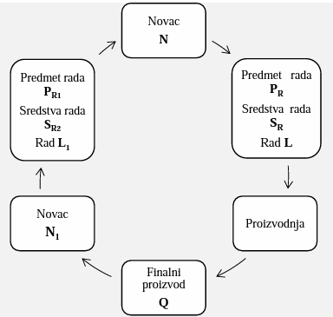
Proces reprodukcije
Reprodukcija – neprekidno kruženje sredstava
Osnovna karakteristika procesa reprodukcije u preduzeću je permanentno ulaganje elemenata radnog procesa u cilju dobijanja novih materijalnih dobara
U procesu reprodukcije ulažu se živi rad, predmeti rada (materijal) i sredstva rada kako bi se u proizvodnim preduzećima proizvele nove upotrebne vrijednosti, a u preduzećima za obavljanje usluga da bi se obavile odgovarajuće usluge

Slide 3
Proces reprodukcije
Procesu reprodukcije pokazuje osnovni smisao ostvarenja ekonomije preduzeća, jer onoliko koliko se ostvaruje veći rezultat uz što je moguće manje ulaganja, toliko je i stepen uspješnosti ili vrijednosti za preduzeće viši
Prosta reprodukcija – oblik reprodukcije gdje je proizvodnja konstantan svake naredne godine
Proširena reprodukcija - oblik reprodukcije gdje se proizvodnja povećava svake naredne godine – razvoj preduzeća
Umanjena reprodukcija

Slide 4
Proces reprodukcije
Faze procesa reprodukcije: dvije faze prometa i jedna faza proizvodnje.
Gotovi proizvod - preneseni dio vrijednosti sredstava za rad, cjelokupnu vrijednost predmeta rada kao i novoostvarenu vrijednost koja se sastoji od dijela neophodnog za reprodukciju tj. radne snage i viška vrijednosti

Slide 5
Proces reprodukcije
Svaki proces reprodukcije – ulaganje elemenata reprodukcije od početka do kraja procesa reprodukcije
Elementi procesa reprodukcije:
  Sredstva za rad (sredstvo za proizvodnju)
  Predmeti rada (sredstvo za proizvodnju)
  Rad

Slide 6
Proces reprodukcije
  Sredstva za rad - građevinski objekti, oprema i dr. To su OS u vidu stvari (materijalnom obliku, ulaganja)
  Predmeti rada - sirovine, materijal i dr. To su OB u vidu stvari (materijalnom obliku).
Za sprovođenje procesa reprodukcije obavezno prisustva sva tri elementa
Sva tri elementa reprodukcije ulažu se u dva oblika:
    u obliku angažovanja i
    u obliku trošenja.
Angažovanje sredstava
Trošenje elemenata proizvodnje

Slide 7
Proces reprodukcije
Sredstva preduzeća kruže prelazeći iz jednog oblika u drugi, shodno zahtjevima procesa poslovanja, odnosno reprodukcije preduzeća.
Ovi elementi ulažu se u proces reprodukcije kao određeni upotrebni kvaliteti i kao ekonomske vrijednosti
Ulaganja ekonomskih vrijednosti ispoljavaju se kao:
  angažovanje vrijednosti
  trošenje elemenata proizvodnje
Angažovanje sredstava
Trošenje elemenata proizvodnje

Slide 8
Proces reprodukcije
  Angažovanje predstavlja ulaganje sredstava radi obavljanja djelatnosti preduzeća
  Angažovanjem sredstava se obezbjeđuju kontinuitet procesa rada svih faza poslovanja i preduzeća u cjelini
  Angažovanje sredstava je početni uslov za početak procesa trošenja radne snage i sredstava
  Od veličine i specifičnosti preduzeća ovisi kolika će biti suma angažovanih sredstava i vrijeme njihovog angažovanja
Angažovanje sredstava
Trošenje elemenata proizvodnje

Slide 9
Proces reprodukcije
  Suma angažovanih sredstava veća u određenom momentu u odnosu na izlazne elemente - niži kvalitet ekonomije preduzeća i obrnuto.
  Ako je suma angažovanih sredstava veća, a vrijeme angažovanja duže za iste izlazne rezultate - angažovanje nepovoljno djeluje na kvalitet ekonomije
Angažovanje sredstava
Trošenje elemenata proizvodnje

Slide 10
Proces reprodukcije
  Ciklus angažovanja se sastoji od četiri faze i to:
    faza zaliha sredstava za proizvodnju ili početna robna faza
    tehnološka faza iIi faza proizvodnje
    faza prekrivanja uzastopnih tehnolоških postupaka,
    faza zalihe gotove robe ili završna robna faza.
Angažovanje sredstava
Trošenje elemenata proizvodnje

Slide 11
Proces reprodukcije
  Početak procesa reprodukcije – pribavljanje elemenata reprodukcije za novac (pretvaranje novčanog oblika vrijednosti u početni robni oblik sredstava za rad i materijala) – momenta angažovanja sredstava
Angažovanje sredstava
Trošenje elemenata proizvodnje

Slide 12
Proces reprodukcije
Na količinu angažovanih sredstava, odnosno kapitala u procesu reprodukcije utiču brojni i kompleksni faktori shodno namjeni angažovanih sredstava i to:
  faktori koji određuju veličinu angažovanog kapitala u sredstvima za rad (osnovna sredstva),
  faktori koji utiču na ulaganja u nabavku predmeta rada (obrtna sredstva), kao i na faktore koji utiču na veličinu angažovanog kapitala u zaradama radnika (dio obrtnih sredstava).
Angažovanje sredstava
Trošenje elemenata proizvodnje

Slide 13
Proces reprodukcije
Angažovana sredstva se diferenciraju po:
    elementima reprodukcije,
    fazama reprodukcije i
    vidovima angažovanja.
Posmatrana po elementima reprodukcije:
    Angažovna sredstva u materijalu obuhvataju: sredstva u zalihama materijala i troškove materijala u nedovršenoj i gotovoj proizvodnji.
    Angažovana sredstva u sredstvima za rad obuhvataju neamortizovani i amortizovani deo osnovnih sredstava.
    Angažovana sredstva u radnoj snazi obuhvataju zarade radnika
Angažovanje sredstava
Trošenje elemenata proizvodnje

Slide 14
Proces reprodukcije
Ciklus angažovanja kapitala - zbir pojedinačnih vremenskih perioda u kojima je angažovani akpital bio u pojedinim naturalnim oblicima
Pojavni obici kapitala odražavaju faze ciklusa angažovanja kapitala (početna robna faza, prelazna tehnološka faza i završna robna faza)
Sredstva su - slobodna ili vezana za proizvodni proces.
Slobodna sredstva su novčana sredstva, jer su raspoloživa za angažovanje za određenu proizvodnju.
Vezivanje sredstava počinje u momentu prelaza iz novčanog oblika u početni robni oblik – blokiranje sredstava do momenta u kome prelaze iz završnog robnog u završni novčani oblik.
Angažovanje sredstava
Trošenje elemenata proizvodnje

Slide 15
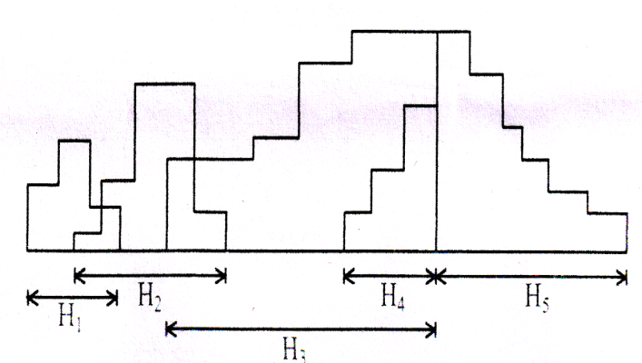
Proces reprodukcije
Angažovanje sredstava
Trošenje elemenata proizvodnje
Iz kružnog toka, ciklus angažovanja prolazi kroz metamorfoze vrijednosti, odnosno kroz preoblikovanje svojih pojavnih oblika, od kojih se razlikuju sljedeće:
  početni robni oblik;
  prelazni tehnološki oblik i
  završni robni oblik.

Slide 16
Proces reprodukcije
Sredstva u početnom robnom obliku se nalaze u materijalnom vidu kao zalihe materijala i pripremljena sredstva za rad.
Djelimično su raspoloživa jer se mogu prodati za razliku od sredstava u tehnološkim oblicima gde je obrada počela.
Prelazni tehnološki oblici nastaju metamorfozom početnog robnog oblika tj. otpočinjanjem procesa proizvodnje i javljaju se do završetka tog procesa.
Angažovanje sredstava
Trošenje elemenata proizvodnje

Slide 17
Proces reprodukcije
Zovu se prelazni tehnološki oblici, jer se u tehnološkom procesu javlja više pojavnih stanja koja prelaze iz jednog u drugo.
Zovu se još nezavršena proizvodnja, ili proizvodnja u toku
U odnosu na početni robni oblik, ova sredstva u prelaznim tehnološkim oblicima se nalaze u višem stepenu blokiranosti.
Angažovanje sredstava
Trošenje elemenata proizvodnje

Slide 18
Proces reprodukcije
Trajanje procesa reprodukcije uslovljeno dužinom angažovanja kapitala u pojedinim fazama ciklusa angažovanja kapitala
Faze ciklusa angažovanja kapitala su zapravo faze ciklusa reprodukcije
Trošenje elemenata proizvodnje funkcioniše na način tako da radna snaga djeluje pomoću sredstava za rad, u tehnološkom procesu, na materijal, sa ciljem dobijanja novog upotrebnog kvaliteta (gotovog proizvoda)
Angažovanje sredstava
Trošenje elemenata proizvodnje

Slide 19
Proces reprodukcije
U tehnološkom procesu ljudski rad prenosi vrijednost sredstava za rad i materijala na novi proizvod i stvara novu vrijednost.
Novostvorena vrijednost sadrži u sebi potrebnu vrijednost za obnavljanje utrošene radne snage i višak vrijednosti.
Jedinice kojima se izražavaju troškovi elemenata proizvodnje su različite od jedinica kojima se izražavaju veličine angažovanog kapitala.
Neophodno je veličine troškova i angažovanja kao oblika ulaganja ekonomskih vrijednosti, s jedne strane, i veličine obima proizvodnje i rezultata reprodukcije, s druge strane, svesti na veličine u njima sadržanog ljudskog rada
Angažovanje sredstava
Trošenje elemenata proizvodnje

Slide 20
Proces reprodukcije
Rezultat procesa poslovanja je proizvod.
Proizvod ima svoju vrijednost koja je uslovljena količinom ulaganja i zadovoljavanja potreba potrošača.
Preduzeće koje je svojim radom obavilo proces proizvodnje može da raspolaže samo onim dijelom proizvedene vrijednosti koja je dodata na reprodukcionu vrijednost sredstava za proizvodnju. To je novostvorena vrijednost ili dobitak
Rezultati reprodukcije

Slide 21
Proces reprodukcije
Specifična dejstva koja uslovljavaju funkcionisanje preduzeća nazivaju se faktori ili potencijali
Potencijali svojim djelovanjem uslovljavaju veličinu i strukturu ulaganja i rezultata reprodukcije
Međuzavisnost potencijala - promjena korišćenja jedne grupe faktora sa različitim intenzitetom utiče na korišćenje ostalih faktora.
Faktori koji utiču na ualaganja i rezultate reprodukcije

Slide 22
Proces reprodukcije
Ti pojavni oblici raspoloživog potencijala su brojni. Međutim, svi se oni, s obzirom na njihovo porijeklo i način uticaja na rezultate preduzeća i druge karakteristike, mogu svrstati u slijedeće grupe, kao što su:
  prirodni potencijal,
  tehnički potencijal,
  tržišni potencijal,
  uslovi društvene ekonomije,
  kadrovski potencijal,
  finansijski potencijal i
  organizacioni potencijali.
Faktori koji utiču na ualaganja i rezultate reprodukcije

Slide 23
Teorija preduzeća

Slide 24
Teorija preduzeća
Teorija preduzeća pretpostavlja da je prvenstveni cilj ili namjera preduzeća da maksimizira bogatstvo (vrijednost ili uspješnost) preduzeća. Iz teorije preduzeća proizlazi da je cilj preduzeća maksimizacija profita.
Profiti daju podsticaj preduzećima da povećaju svoju efikasnost i/ili da proizvedu manje dobara ili da napuste tu industriju kako bi u nju ušla druga efikasnija preduzeća
Profiti - obezbjeđuju presudne naznake za prenamjenu društvenih sredstava kako bi se odrazile promjene u ukusima i potražnji potrošača tokom vremena
Cilj teorije preduzeća
Uspješnost (vrijednost) preduzeća

Slide 25
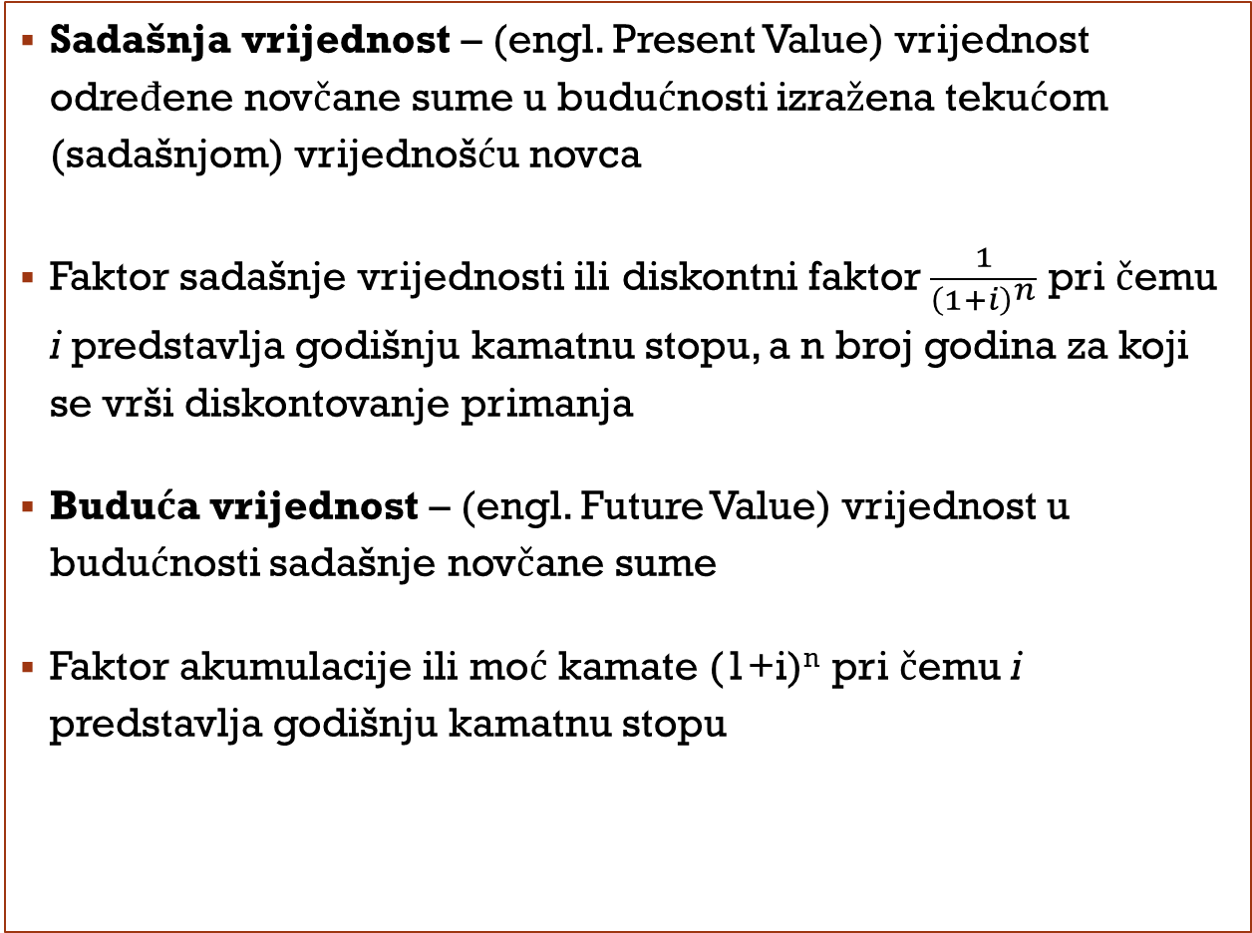
Teorija preduzeća
Sadašnja vrijednost – (engl. Present Value) vrijednost određene novčane sume u budućnosti izražena tekućom (sadašnjom) vrijednošću novca
Faktor sadašnje vrijednosti ili diskontni faktor $\frac{1}{{\left(1+i\right)}^{n}}$ pri čemu i predstavlja godišnju kamatnu stopu, a n broj godina za koji se vrši diskontovanje primanja
Buduća vrijednost – (engl. Future Value) vrijednost u budućnosti sadašnje novčane sume
Faktor akumulacije ili moć kamate (1+i)^{n} pri čemu i predstavlja godišnju kamatnu stopu
Cilj teorije preduzeća
Uspješnost (vrijednost) preduzeća

Slide 26
Teorija preduzeća
Vrijednost ili uspješnost koju ostvaruje preduzeće - sadašnja vrijednost od svih očekivanih budućih profita preduzeća
Model sadašnje vrijednosti za preduzeće može se izraziti kao:
gdje su π₁, π₂,..., π_{n} očekivani profiti u svakoj od n promatranih jedinica, a i odgovarajuća diskontna stopa (kamata) koja se upotrebljava da se nađe sadašnja vrijednost budućih profita
Cilj teorije preduzeća
Uspješnost (vrijednost) preduzeća

Slide 27
Teorija preduzeća
Budući da su profiti (π) jednaki ukupnom prihodu (TR) umanjenom za ukupne troškove (TC), sadašnja vrijednost preduzeća se može iskazati kao:
Cilj teorije preduzeća
Uspješnost (vrijednost) preduzeća

Slide 28
Analiza proizvodnje

Slide 29
Analiza proizvodnje
Proizvodna funkcija
  Q = F(K,L)
    Q količina proizvedenih jedinica (obim proizvodnje) - autput
    K kapital kao faktor proizvodnje - input
    L rad kao faktor proizvodnje - input
    F oblik funkcije koja iskazuje odnos inputa i autputa
    Maksimalna količina jedinica proizvodnje koja može biti proizvedena upotrebom K jedinica kapitala i L jedinica rada.
Kratki i dugi rok
Fiksni i varijabilni faktori proizvodnje

Slide 30
Analiza proizvodnje
Proizvodna funkcija
  Q = F(K,L)
    Q količina proizvedenih jedinica (obim proizvodnje) - autput
    K kapital kao faktor proizvodnje - input
    L rad kao faktor proizvodnje - input
    F oblik funkcije koja iskazuje odnos inputa i autputa
    Maksimalna količina jedinica proizvodnje koja može biti proizvedena upotrebom K jedinica kapitala i L jedinica rada.
Kratki i dugi rok
Fiksni i varijabilni faktori proizvodnje

Slide 31
KRATKI I DUGI ROK
Kratki rok je vremenski period u kome su varijabilni ulazni faktori poput materijala i rad mogu biti prilagođeni, ali je prekratak da bi se svi ulazi promjenili.
U kratkom roku, fiksni faktori, kao što su zgrade i oprema, ne mogu se promijeniti ili prilagoditi.
Kratki rok je vremenski period u kome su svi faktori proizvodnje varijabilni

Slide 32
Analiza proizvodne funkcije – kratak rok
U vrijeme porasta prodaje (potražnje) preduzeće može povećati rad i materijal, ali samo do određenog nivoa - oni će biti ograničen veličinom prostora. U ovom primjeru, zemljište, zgrade i oprema su fiksna faktor koji se ne mogu mijenjati u kratkom roku.

Slide 33
Analiza proizvodne funkcije – dugi rok
U dugom roku, preduzeće može promijeniti sve svoje faktora proizvodnje što povećava njegovu ukupnu sposobnost. U ovom primjeru je udvostručilo svoj ​​kapacitet.

Slide 34
Proizvodna funkcija – algebarski oblik
Linearna proizvodna funkcija: inputi su savršeni supstituti
Leontief-ova proizvodna funkcija: inputi se koriste u fiksnoj propociji
Cobb-Douglas-ova proizvodna funkcija: inpute karakteriše izvjestan stepen supstitucije

Slide 35
Proizvodna funkcija
Proizvodna funkcija sa jednim varijabilnim inputom najjednostavniji je matematički izraz funkcionalne zavisnosti prinosa od utrošenog inputa

Slide 36
Proizvodna funkcija
Uobičajeno je da se iznos kapitala (sredstava) uzima kao stalni faktor, a mijenja se količina rada koja uslovljava različite efekte proizvodnje
TPL=50 L,
pri čemu vrijednost 50 - 50 jedinica je norma po radniku za određeni vremenski period npr. osmočasovno radno vijeme i
L = broj radnika

Slide 37
Oblici proizvodne funkcije
Odnos između količine proizvoda (outputa) i količine jednog promjenljivog proizvodnog resursa (inputa), pod uslovom da su svi ostali resursi nepromjenljivi, može biti:
1. proporcionalni (linearna proizvodna funkcija),
2. ispod proporcionalna (degresivna proizvodna funkcija)
3. iznad proporcionalna (progresivna proizvodna funkcija).

Slide 38
Proporcionalni oblik (linearna proizvodna funkcija)

Slide 39
Konstantni odnos (linearna proizvodna funkcija)
L | TP | MP
0 | 0 | -
1 | 50 | 50
2 | 100 | 50
3 | 150 | 50
4 | 200 | 50
5 | 250 | 50

Slide 40
Ispodproporcionalni oblik (degresivna proizvodna funkcija)

Slide 41
Opadajući odnos (degresivna proizvodna funkcija)
L | TP | MP
0 | 0 | -
1 | 48 | 46
2 | 92 | 42
3 | 132 | 38
4 | 168 | 34
5 | 200 | 30

Slide 42
Iznadproporcionalni oblik (progresivna proizvodna funkcija)

Slide 43
Rastući odnos (progresivna proizvodna funkcija)
L | TP | MP
0 | 0 | -
1 | 52 | 54
2 | 108 | 58
3 | 168 | 62
4 | 232 | 66
5 | 300 | 70

Slide 44
Zakon opadajućih prinosa
Zakon opadajućih (graničnih) prinosa – (engl. Law of diminishing returns)ili Zakon opadajućeg graničnog proizvoda - govori o dodatom proizvodu koji je rezultat dodatnog ulaganja promjenljivog faktora (npr. rada),pri čemu su svi drugi faktori proizvodnje konstantni.(npr. kapitala)
Ovaj zakon zasnovan je na pretpostavci da se ne mijenja tehničko-tehnološki nivo proizvodnje, kao i da se stvara homogen proizvod
Prema tome, graničnog proizvoda faktora proizvodnje će opadati kako se koristi sve veća količina tog faktora (teorijski – sve do nule).

Slide 45
Djelovanje zakona opadajućih (graničnih) prinosa
L | TP | MP
0 | 0 | -
1 | 55 | 60
2 | 120 | 68
3 | 190 | 72
4 | 264 | 74
5 | 337 | 72
6 | 408 | 68
7 | 472 | 60
8 | 528 | 50
9 | 571 | 36
10 | 600 | 20
11 | 610 | 0
12 | 600 | -22

Slide 46
Zakon opadajućih (graničnih) prinosa
Rastući prinosi (Rast MPL)
Timski rad i specijalizacija
MP
Početak opadajućih prinosa (Opadanje MPL)
Manje mogućnosti za timski rad
i specijalizaciju
L
MP

Slide 47
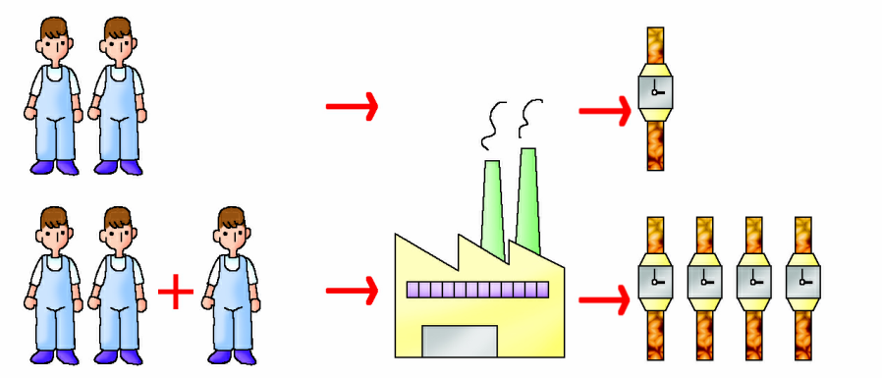
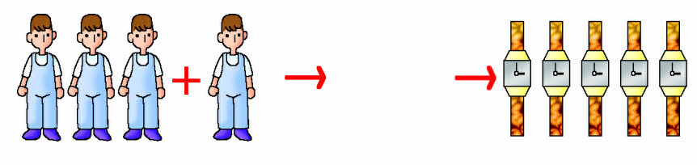
Zašto se javlja smanjenje marginalnih prinoSA?
Pretpšostavimo da immao izvjesnu količinu faktora 1 (L) i faktora 2 (K) i da se razmatra mogućnost povećanja faktora 1, pri čemu factor 2 ostaje na istom nivou. Šta će se desiti sa MP faktora 1 (MPL)?
Kada se broj radnika povećava uz odgovarajući iznos fiksnih faktora (K), fiksni faktori (K) su bolje iskorišteni usljed čega granični proizvod (MP_{L}) rada raste pri početnim nivoima faktora 1 (L).
Kasnije, kada se angažuje sve više i više radnika u određenom trenutku postaje previše radnika u odnosu na iznos fiksnih faktora (K) što uzrokuje pad graničnog proizvoda rada (MPL).

Slide 48
Ukupni proizvod
Ukupni proizvod (TP) – (engl. Total product) je izlaz iz proizvodnog sistema. To je sinonim za Q u jednačeni Q=f(X,Y).
Ukupni proizvod je mjera ukupne proizvodnje ili proizvoda koji proizlazi iz zapošljavaju određene količine resursa u određenom sistemu proizvodnje.
TP - ukupna proizvodnja iskazana u fizičkim jedinicama.
Opšti oblike funkcije ukupnog proizvoda može se izraziti jednačinom:

Slide 49
Oblici funkcije ukupnog proizvoda
Linearna funkcija ukupnog proizvoda
Kvadratna funkcija ukupnog proizvoda
Kubna funkcija ukupnog proizvoda

Slide 50
Grafikon linearne funkcija ukupnog proizvoda

Slide 51
Grafički oblik funkcija ukupnog proizvoda

Slide 52

Prosječni proizvod
Prosječni proizvod (AP) – (engl. Avarage product) je ukupan proizvod podijeljen sa brojem jedinica upotrebljene količine varijabilnog faktora.

Slide 53
Računanje prosječnog proizvoda (AP)
8
1
8
1

Slide 54
Računanje prosječnog proizvoda (AP)

Slide 55
Grafikon linearne funkcija prosječnog proizvoda

Slide 56
Prosječna proizvodnja

Slide 57
Prosječni proizvod
L | TP | AP
0 | 0 | -
1 | 55,5 | 55,5/1=55,5
2 | 120,0 | 120,0/2=60,0
3 | 190,5 | 190,5/3=63,50
4 | 264,0 | 264,0/4=66,0
5 | 337,5 | 337,5/5=67,5

Slide 58
Analiza funkcije prosječnog proizvoda

Slide 59

Granični proizvod
Granična proizvodnja (MP) – (engl. Marginal product) promjena ukupnog proizvoda na jedinicu promjene ukupnog varijabilnog faktora x.
MPx=$\frac{ΔTP}{Δx}$

Slide 60
Računanje graničnog proizvoda (MP)
ΔX=1
ΔQ=8

Slide 61
Računanje graničnog proizvoda (MP)
8
10
11
10
8
ΔX=1
ΔQ=5
4
-4

Slide 62
Grafikon linearne funkcija graničnog proizvoda

Slide 63
Granična proizvodnja

Slide 64
Granični proizvod
L | TP | MP
0 | 0 | -
1 | 55,5 | 60,5
2 | 120,0 | 68,0
3 | 190,5 | 72,5
4 | 264,0 | 74,0
5 | 337,5 | 72,5
6 | 408,0 | 68,0
7 | 472,5 | 60,5
8 | 528,0 | 50,0
9 | 571,5 | 36,5
10 | 600,0 | 20,0
11 | 610,5 | 0,5

Slide 65
Analiza funkcije graničnog proizvoda

Slide 66
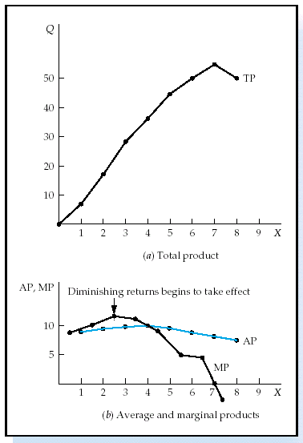
Ako je MP pozitivan tada se TP povećava.
Ako je MP negativan tada se TP smanjuje.
TP dostiže maksimum kada je MP=0

Slide 67
Ako je MP > AP tada AP raste.
Ako je MP < AP tada AP pada.
MP=AP kada je AP doseže maksimum (tačka maksimalne produktivnosti).

Slide 68
Međuzavisnost ukupnog, prosječnog i graničnog proizvoda
Tač. | L | TP,MP,AP
A* | 4 | 74
A | 4 | 264
B* | 6 | 68
B | 6 | 408
C* | 11 | 0
C | 11 | 610.5
D | 17,66 | 0

Slide 69
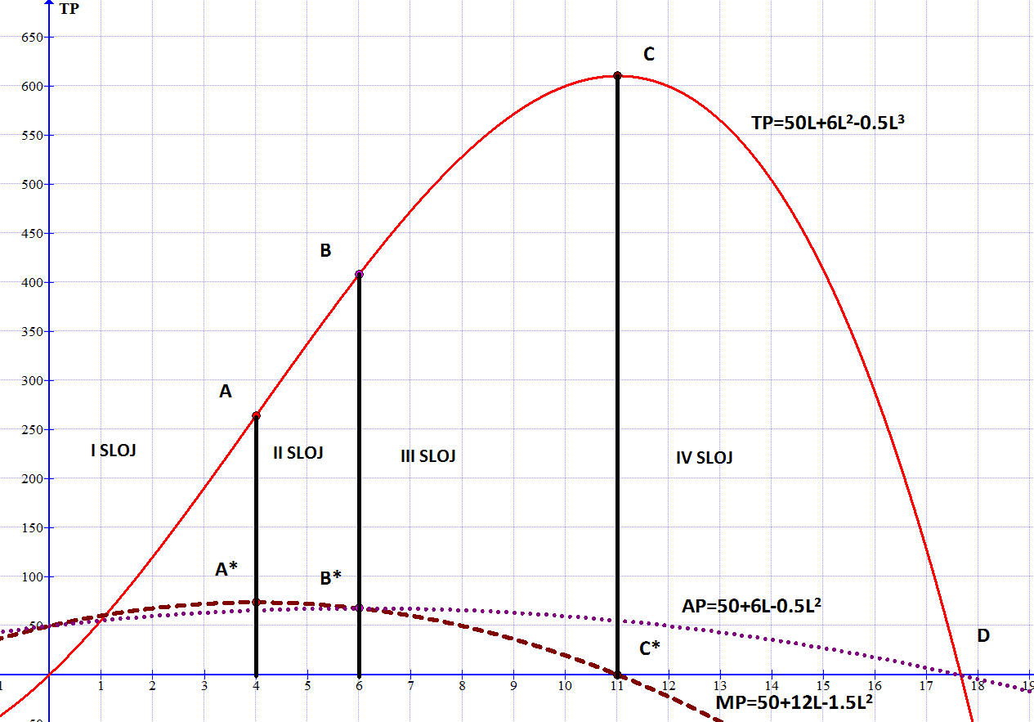
Slojevi proizvodnje
II faza
I faza
III faza

Slide 70
Slojevi proizvodnje
I faza (od tačke O do tačke B): TP raste progresivno pa potom degresivnO (MP_{L} raste, doseže max (A* - MP_{L} max) i potom opada), AP_{L} raste, MP_{L} iznad AP_{L}, djelovanje zakona rastućih i opadajućih (marginalnih) prinosa
II faza (od tačke B do tačke C): TP raste degresivno (MP_{L} opada) do tačke C* gdje je TP_{MAX} (MP_{L}=0), tačka B* – AP_{L} max nakon čega AP počinje da opada, AP_{L} iznad MP_{L}, djelovanje samo zakona opadajućih prinosa
III faza: od tačke C gdje je TP max (MP_{L} =0) pa nadalje, MP_{L} i AP_{L} opada, AP_{L} iznad MP_{L}, negativni prinosi
U I i II fazi MP_{L}>0 te TP raste (nagib TP pozitivan i postoje pozitivni prinosi) dok u III fazi MP<0 te TP opada (nagib TP negativan i postoje negativni prinosi)

Slide 71
Mjere produktivnosti:
Ukupni proizvod
Ukupni proizvod (Total Product - TP): maksimalna količina proizvoda proizvedenih sa datom kombinacijom inputa
Example: Cobb-Douglas-ova proizvodna funkcija:
Q = F(K,L) = K^{0.5} L^{0.5}
  K – fiksan iznos – 16 jedinica
  Kratkoročna Cobb-Douglass-ova proizvodna funkcija glasi:
  Q = (16)^{0.5}L^{0.5} = 4 L^{0.5}
  TP u slučaju kada je L=100 jedinica?
Q = 4 (100)^{0.5} = 4(10) = 40 jedinica proizvoda

Slide 72
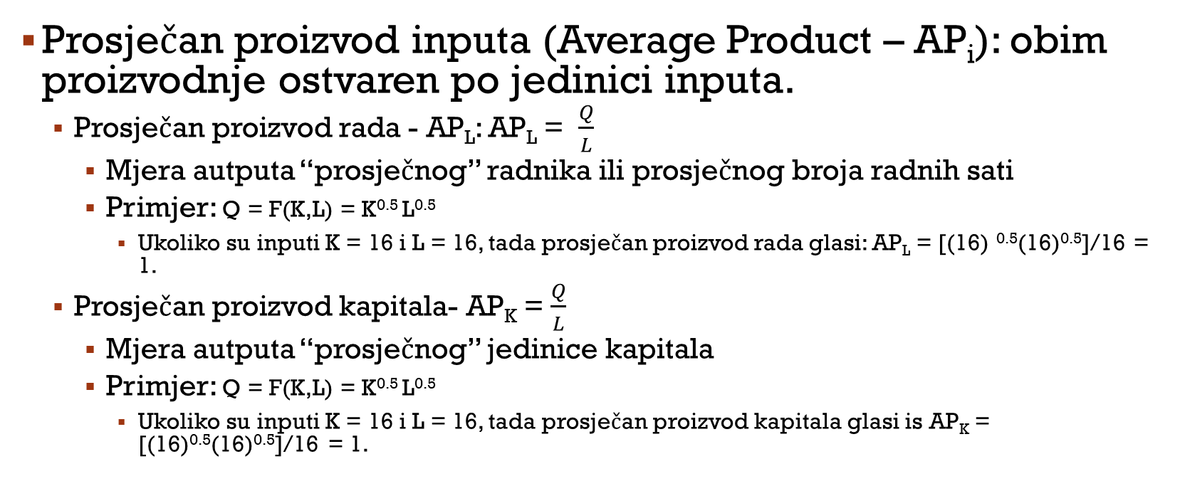
Mjere produktivnosti: Prosječan proizvod inputa
Prosječan proizvod inputa (Average Product – AP_{i}): obim proizvodnje ostvaren po jedinici inputa.
  Prosječan proizvod rada - AP_{L}: AP_{L} = $\frac{Q}{L}$
    Mjera autputa “prosječnog” radnika ili prosječnog broja radnih sati
    Primjer: Q = F(K,L) = K^{0.5} L^{0.5}
      Ukoliko su inputi K = 16 i L = 16, tada prosječan proizvod rada glasi: AP_{L} = [(16) ^{0.5}(16)^{0.5}]/16 = 1.
  Prosječan proizvod kapitala- AP_{K} = $\frac{Q}{L}$
    Mjera autputa “prosječnog” jedinice kapitala
    Primjer: Q = F(K,L) = K^{0.5} L^{0.5}
      Ukoliko su inputi K = 16 i L = 16, tada prosječan proizvod kapitala glasi is AP_{K} = [(16)^{0.5}(16)^{0.5}]/16 = 1.

Slide 73
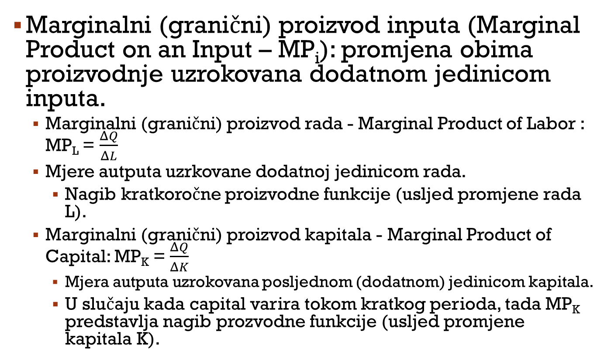
Mjere produktivnosti: marginalni (granični) proizvod inputa
Marginalni (granični) proizvod inputa (Marginal Product on an Input – MP_{i}): promjena obima proizvodnje uzrokovana dodatnom jedinicom inputa.
  Marginalni (granični) proizvod rada - Marginal Product of Labor : MP_{L} = $\frac{ΔQ}{ΔL}$
  Mjere autputa uzrkovane dodatnoj jedinicom rada.
    Nagib kratkoročne proizvodne funkcije (usljed promjene rada L).
  Marginalni (granični) proizvod kapitala - Marginal Product of Capital: MP_{K} = $\frac{ΔQ}{ΔK}$
    Mjera autputa uzrokovana posljednom (dodatnom) jedinicom kapitala.
    U slučaju kada capital varira tokom kratkog perioda, tada MP_{K} predstavlja nagib prozvodne funkcije (usljed promjene kapitala K).

Slide 74
Rastući, opadajući i negativni granični prinosi
Rastući granični prinosi
Opadajući granični prinosi
Negativni granični prinosi
Q
Q=F(K,L)
AP
MP
L

Slide 75
Tok proizvodnog procesa
Proizvodnja proizvodne funkcije
  Usklađivanje podsticaja kako bi se podstaklo maksimalno zalaganje radne snage.
Upotreba (zapošljavanje) korektnog nivoa inputa
  Kada kapital ili rad variraju tokom kratkog perioda kako bi se maksimizirao profit menadžeri će donijeti odluku da:
    Povećavaju jedinice rada sve dok ne nastane izjednačavanje vrijednosti graničnog proizvoda rada (VMP_{L}) sa primanjima (platom – wage (w)) radne snage - : VMP_{L} = w, pri čemu je VMP_{L} = P x MP_{L}.
    Povećavaju jedinice kapitala sve dok ne nastane izjednačavanje vrijednosti graničnog proizvoda kapitala (VMP_{K}) i cijene kapitala (rental rate (r)): VMP_{K} = r, pri čemu je VMP_{K} = P x MP_{K} .

Slide 76
izokvanta
Izokvanta iskazuje dugoročan odnos ili kombinaciju inputa rada i kapitala (K, L) koji obezbjeđuje proizvođaču istovjetan nivo autputa.
Oblik izokvante refklektuje jednostavnost ili lakoću sa kojom proizvođač može da supstituiše (zamijeni) inpute radi održavanja istovjetnog (nepromijenjenog) nivoa autputa.

Slide 77

Marginalna stopa tehničke supstitucije -Marginal Rate of Technical Substitution (MRTS)
Stopa po kojoj se dva inputa međusobno supstituišu pri čemu se održava istovjetan (nepromijenjen) nivo autputa.
Iskazuje se u apsolutnoj vrijednosti
MRTS_{LK} =- $\frac{ΔK}{ΔL}$= $\frac{{MP}_{L}}{{MP}_{K}}$

Slide 78
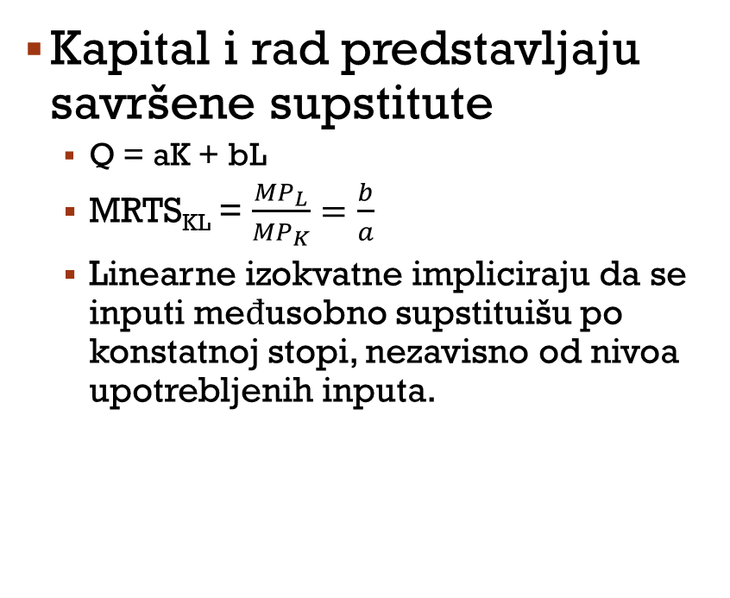
Linearne izokvante
Kapital i rad predstavljaju savršene supstitute
  Q = aK + bL
  MRTS_{KL} = $\frac{{MP}_{L}}{{MP}_{K}}=\frac{b}{a}$
  Linearne izokvatne impliciraju da se inputi međusobno supstituišu po konstatnoj stopi, nezavisno od nivoa upotrebljenih inputa.
K
Rastući autput
Q₁
Q₂
Q₃
L

Slide 79
Leontief-ve izokvante
5-79
Kapital i rad su savršeni komplementi.
Kapital i rad se koriste u fiksnoj proporciji.
Q = min {bK, cL}
S obzirom da se kapital i rad koriste u fiksnom odnosu, ne postoji supstitucija inputa među izokvantama (ne postoji MRTS_{LK}).
Q₃
K
Q₂
Q₁
Rastući autput
L

Slide 80
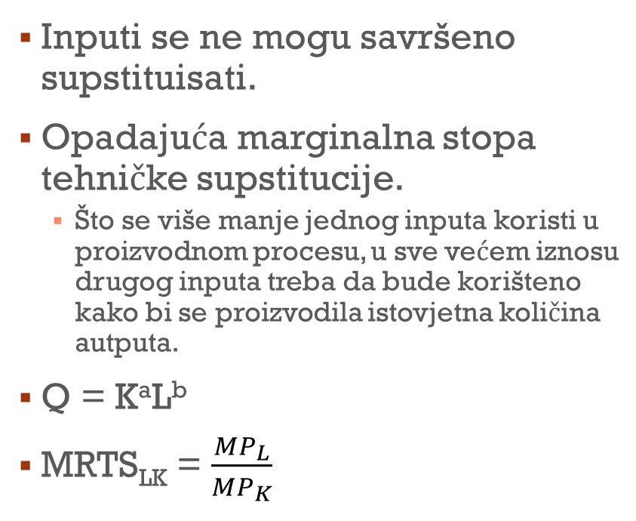
Cobb-Douglas-ove izokvante
Inputi se ne mogu savršeno supstituisati.
Opadajuća marginalna stopa tehničke supstitucije.
  Što se više manje jednog inputa koristi u proizvodnom procesu, u sve većem iznosu drugog inputa treba da bude korišteno kako bi se proizvodila istovjetna količina autputa.
Q = KªL^{b}
MRTS_{LK} = $\frac{{MP}_{L}}{{MP}_{K}}$
K
Q₃
Rastući autput
Q₂
Q₁
L

